Slide 1

Spatio temprotal long-term and short-term forecasting
Чеснокова Алина Гришаева Арина

Slide 2
Пространственно-временные данные – это данные, которые состоят из измерений, собранных в разное время и в разных местах:
метеорология (прогноз объема осадков или скорости ветра)
эпидемиология (прогнозирование активных случаев гриппа) и
городское планирование (предсказание перегруженности пассажиров на станциях метро)

Slide 3
пространственно-временные данные
требуют обработки своей нестационарной динамики как во временной, так и в пространственной областях
1
обусловлены неизвестными и шумно наблюдаемыми процессами
2

Slide 4
гауссовские процессы
Вероятностная модель
Строит доверительные интервалы
Моделирует распределение функций
Аппроксимирует их
НО!
имеет слишком большую вычислительную сложность O(N3)
требует подробных знаний об области применения
BAYESNF

Slide 5
BAYESNF - вероятностная модель, которая объединяет концепции нейронных полей и байесовской статистики
Нейронные поля (NF): это тип нейронной сети, предназначенный для работы с непрерывными данными, такими как изображения, сигналы или пространственные данные.
Байесовская статистика: вместо того чтобы искать единственное "наилучшее" значение для параметров модели, байесовский подход рассматривает параметры как случайные величины с определенным распределением вероятностей.

Slide 6
вместо фиксированных весов и смещений, как в обычной нейронной сети, BNF имеет распределения вероятностей над этими параметрами. Это позволяет модели:
оценивать неопределенность
обучаться на малом количестве данных
адаптироваться к новым данным

Slide 7
BAYESNF
присваивает параметрам априорное распределение
01
создает апостериорное распределение, учитывая наблюдаемые данные
02
Для учета разной частоты в данных добавляется функция Фурье
03

Slide 8
Описание модели.
Набор данных D = {y (si, ti) i = 1, ..., N} N пространственно-временных наблюдений, где: si обозначает d-мерную пространственную координату, а ti – временной индекс.
Y (s, t) - наблюдаемые данные
F (s, t) - скрытое, ненаблюдаемое поле. Оно представляет собой "истинное" значение измеряемой величины, без шума и ошибок наблюдения. Модель стремится оценить F на основе наблюдаемых данных Y, так как мы не можем напрямую измерить ее значение
x (s, t) – набор ковариат (независимые переменные, влияющие на F, например, высота над уровнем моря влияет на атмосферное давление)
Θy — это параметры, которые управляют тем, как наблюдаемые данные Y (s, t) связаны со скрытым полем F (s, t). Они описывают шум, вариативность и другие аспекты процесса наблюдения
Θf — это параметры, определяющие, как скрытое поле F (s, t) генерируется в зависимости от ковариат x (s, t)

Slide 9
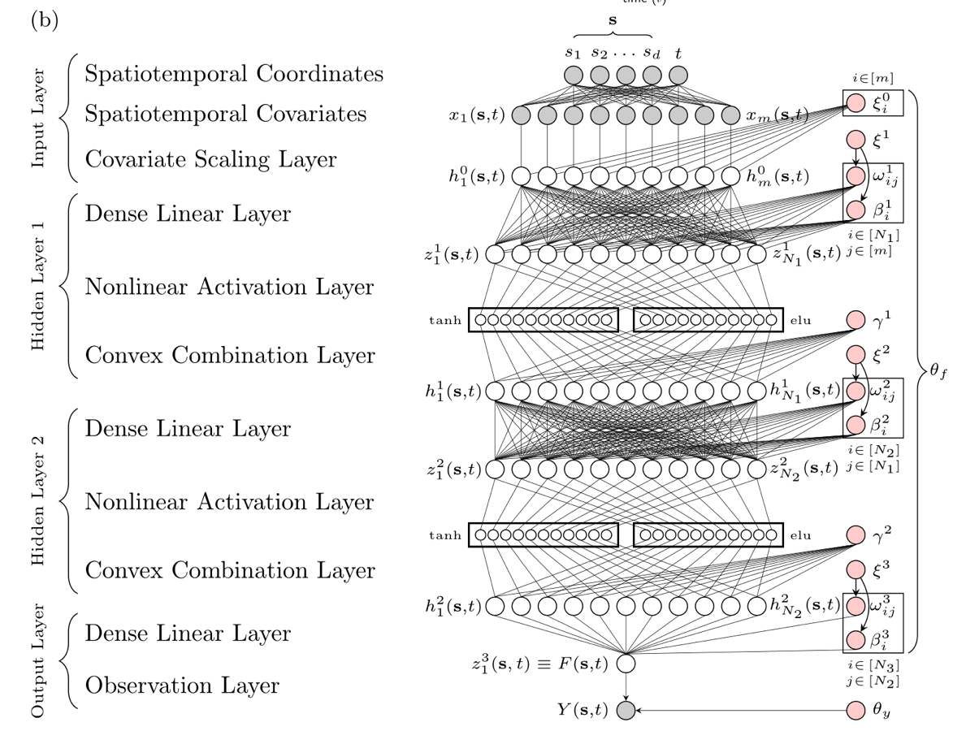

Slide 10
Ковариаты могут включать следующие функции:
⦁ LinearTerms
⦁ Взаимодействия (Temporal-Spatial Interactions, Spatial-Spatial Interactions)
⦁ Фурье-признаки (Spatial Fourier Features)

Slide 11
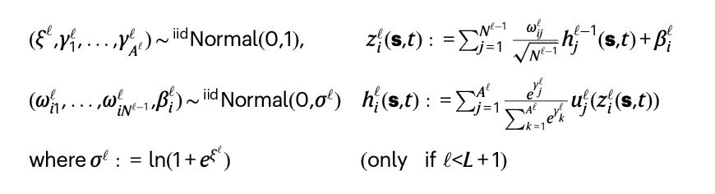
Серые круги – наблюдаемые переменные
Белые – локальные скрытые переменные
Розовые – глобальные параметры, которые являются общими для всех пространственно-временных координат

Slide 12
Апостериорный вывод
Максимальные апостериорные ансамбли (Maximum a-posteriori ensembles - MAP)
1
Вариационные ансамбли вывода (Variational inference ensembles - VI)
2
Метод максимального правдоподобия (Maximum Likelihood Estimation - MLE)
3

Slide 13
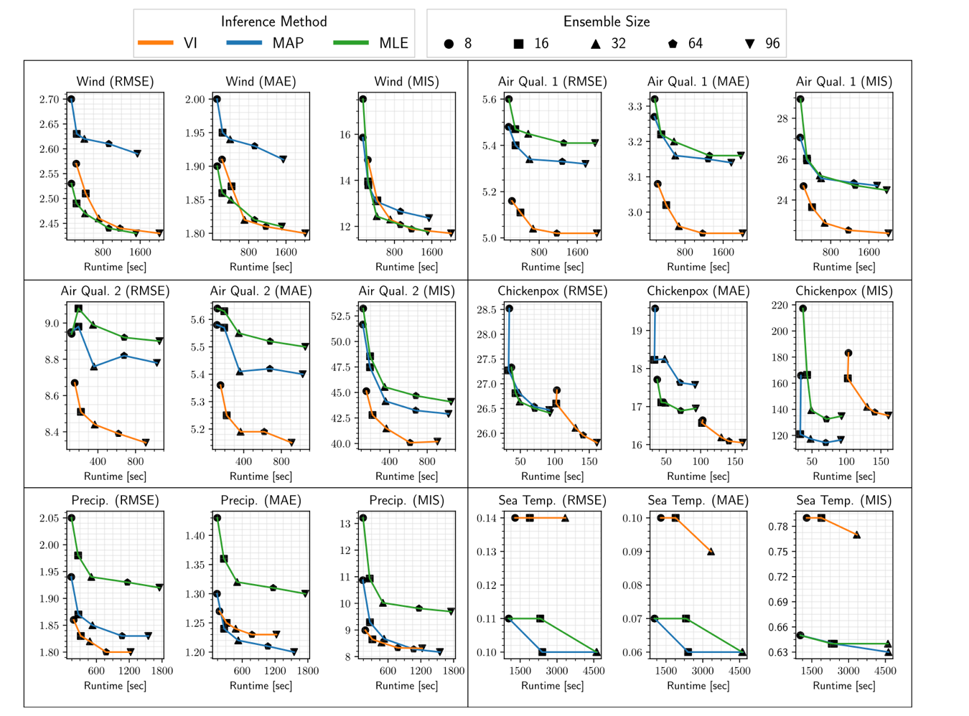
Сравнение map, vi, mle по времени и метрике

Slide 14
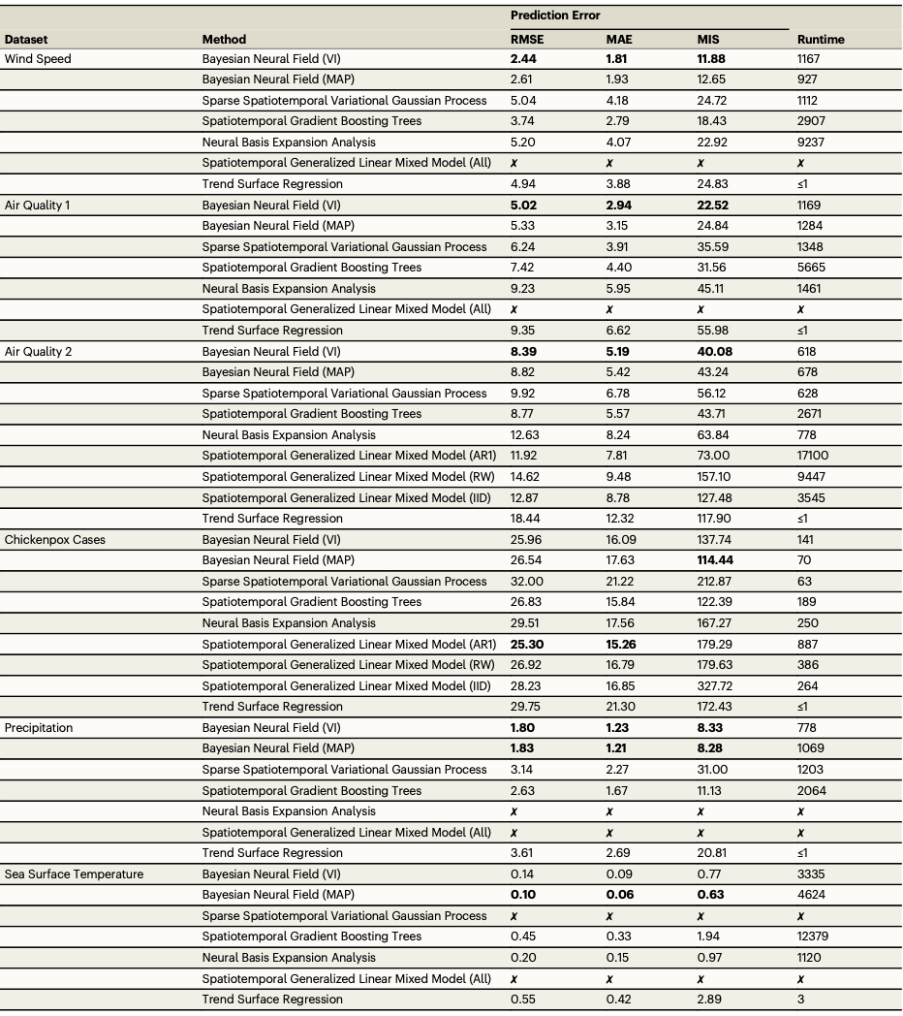
BAYESNF с вариационным выводом (VI)

Slide 15

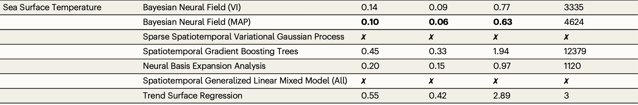
BAYESNF с использованием MAP

Slide 16
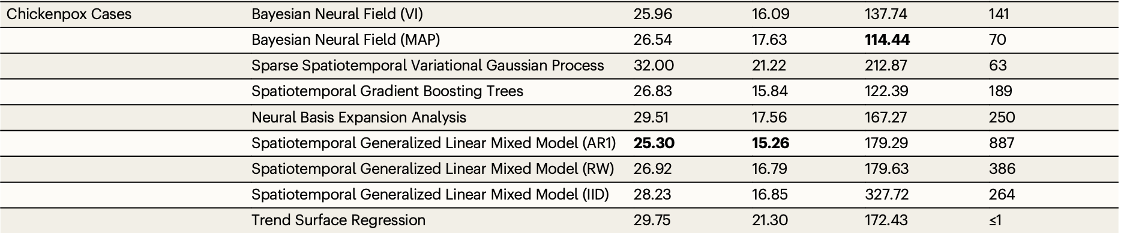
STGLMM

Slide 17
Код
Inference cодержит функции для перемешивания данных, расчёта квантилей для нормальных и смешанных распределений, построения прогноза и алгоритмы обучения (MAP, MLE, VI).
Models включает создание сезонных признаков, фурье-преобразования, а также построение модели BayesianNeuralField1D и её обучение.
Spatiotemporal осуществляет предобработку временных данных, создание обработчика данных и реализацию моделей для временных и пространственно-временных задач.

Slide 18
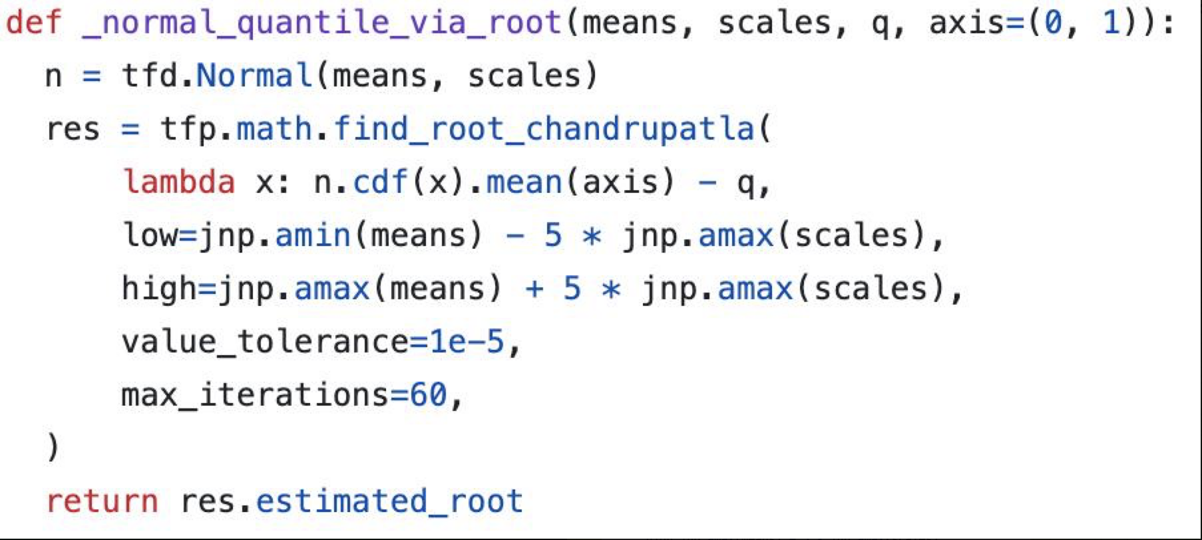
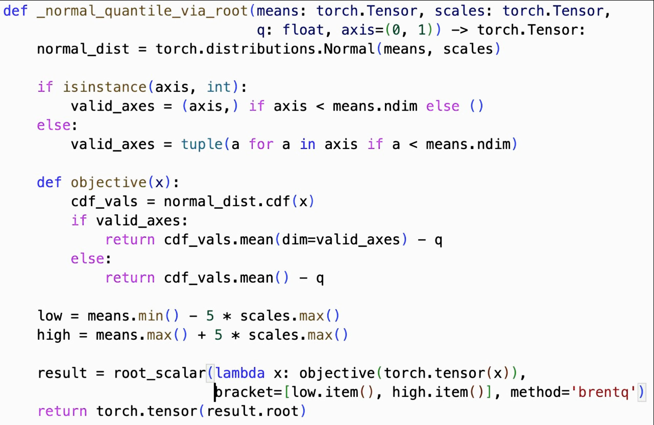
JAX Pytorch

Slide 19
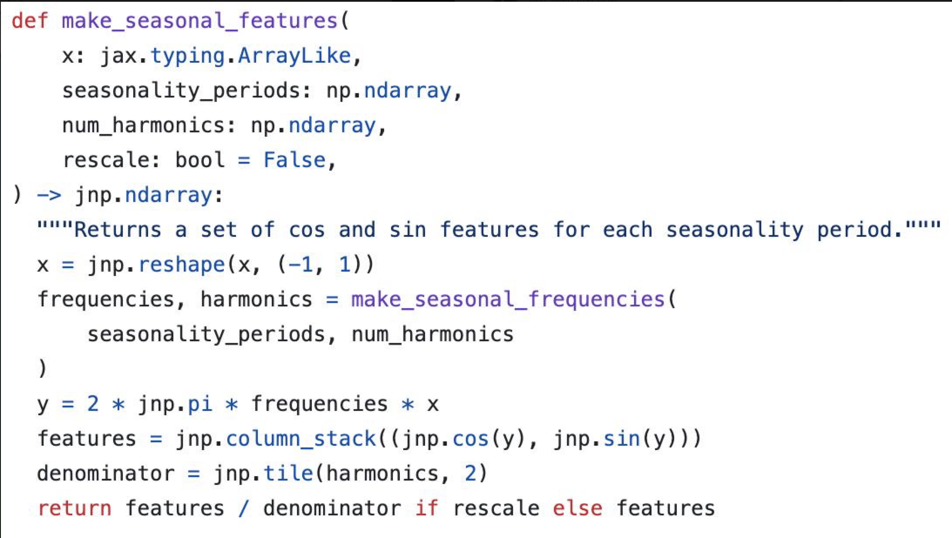
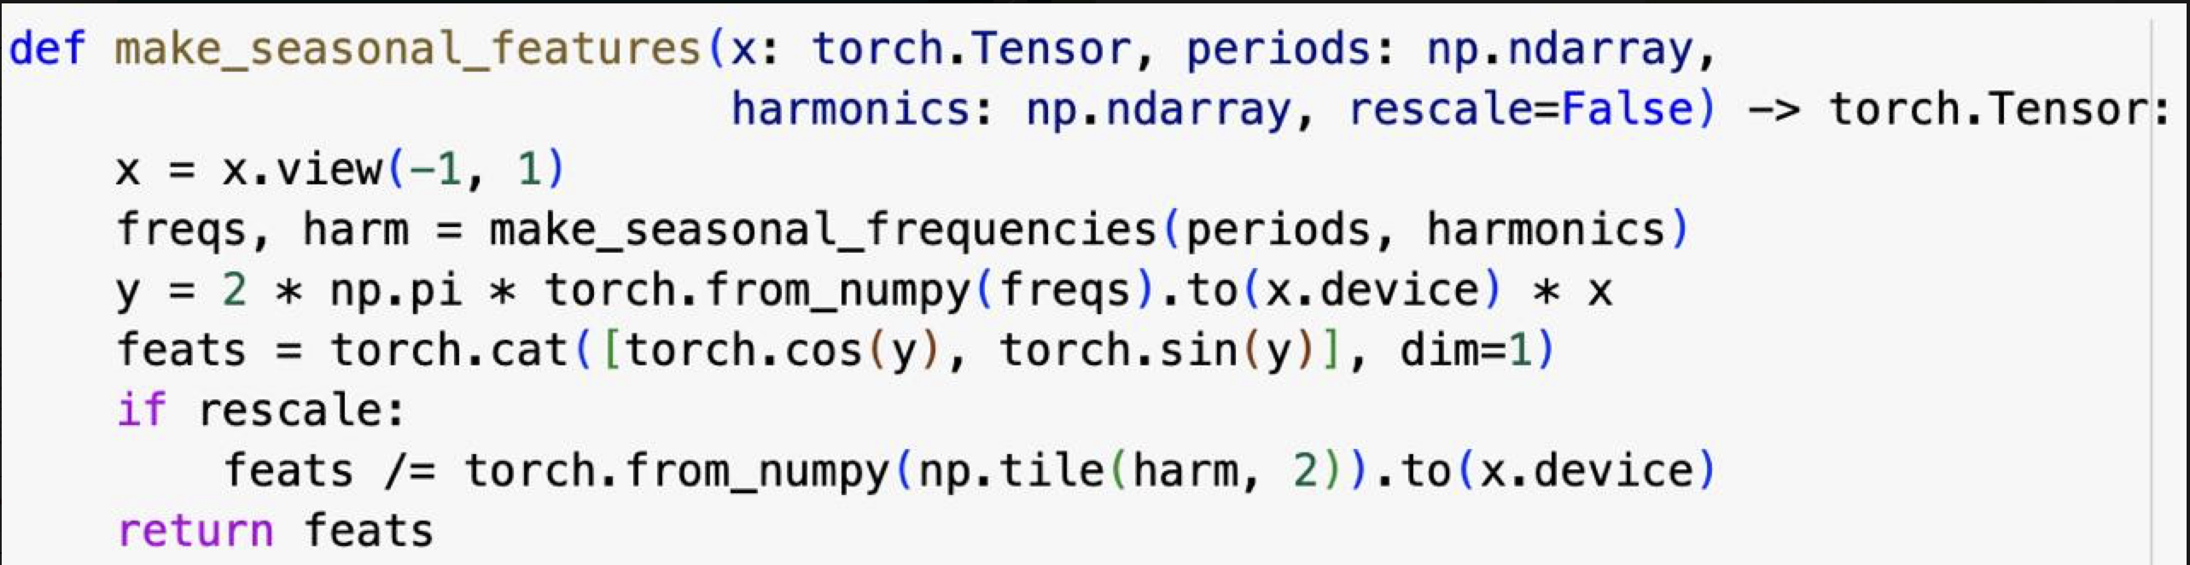
JAX Pytorch

Slide 20
Данные
Данные о еженедельных случаях заболевания ветряной оспой в 20 округах Венгрии в период с 2005 по 2014 год.
 | Jax | PyTorch
RMSE | 32.79481506347656 | 35.50316541406665
!pip install git+https://github.com/ArinaGri/DL_project.git – ссылка для использования нашего пакета в ЮпитерЛаб

Slide 21

Спасибо за внимание!

